Slide 1


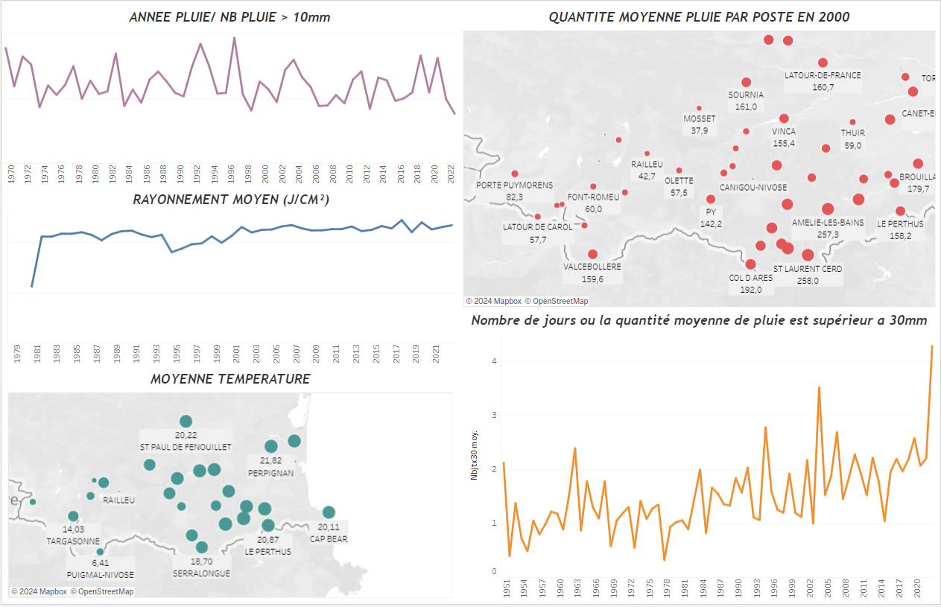
Département : Sciences des Données, IUT Villetaneuse Membres de l’équipe (groupe 7) : Imany, Satujan, Nowlan, Thierno, Kyllian Nom : Diallo Thierno
Challenge2024
Avec le concours de
Problématique : En quoi la récente sécheresse des Pyrénées-Orientales s’explique avec les données météorologiques ?
Lien : https://public.tableau.com/app/profile/nowlan.ramarovelo/viz/DATAVIZSAE204/Tableaudebord1
Nous nous somme intéressé au données climatiques du département des Pyrénées-Orientales. Notre objectif était de voir quel était l’impact de la monté des températures sur les autres composantes du climat (température, pluviométrie, neige, orage etc…). Ainsi, nous avons constater, lorsque les températures monte, la quantité de pluie augmente, mais de manière déséquilibrer sur le territoire en question, quantité de neige baisse et le nombre d’orage augmente. Pour ma part, j’ai réalisé le graphique 5(quantité moyenne de pluie pour chaque année, graphique carte rouge), pour cela j’ai d’abord convertir le champ AAAAMM en date, puis j’ai créer un paramètre qui dépend des valeur de ce champ afin de sélectionné l’année souhaité. Ensuite j’ai utiliser le champs du nom des ville comme coordonnée et en valeur la moyenne des température, en utilisant le repère couleur j’ai changer la couleur, aussi les étiquette, la taille des bulle et les donnée affiché au survol. La journée était intense et pas évidente. Entre l'analyse de données complexe et les défis de compréhensions, chaque moment a exigé une attention particulière. Malgré la fatigue, j'ai trouvé cette expérience très intéressante, car elle m'a permis de mettre en pratique des compétences en visualisation. En fin de compte, je suis un peu déçu de ne pas avoir tout réussi mais content dans l'ensemble des la tache accompli.
Journée intensive et pas évidente

Slide 2
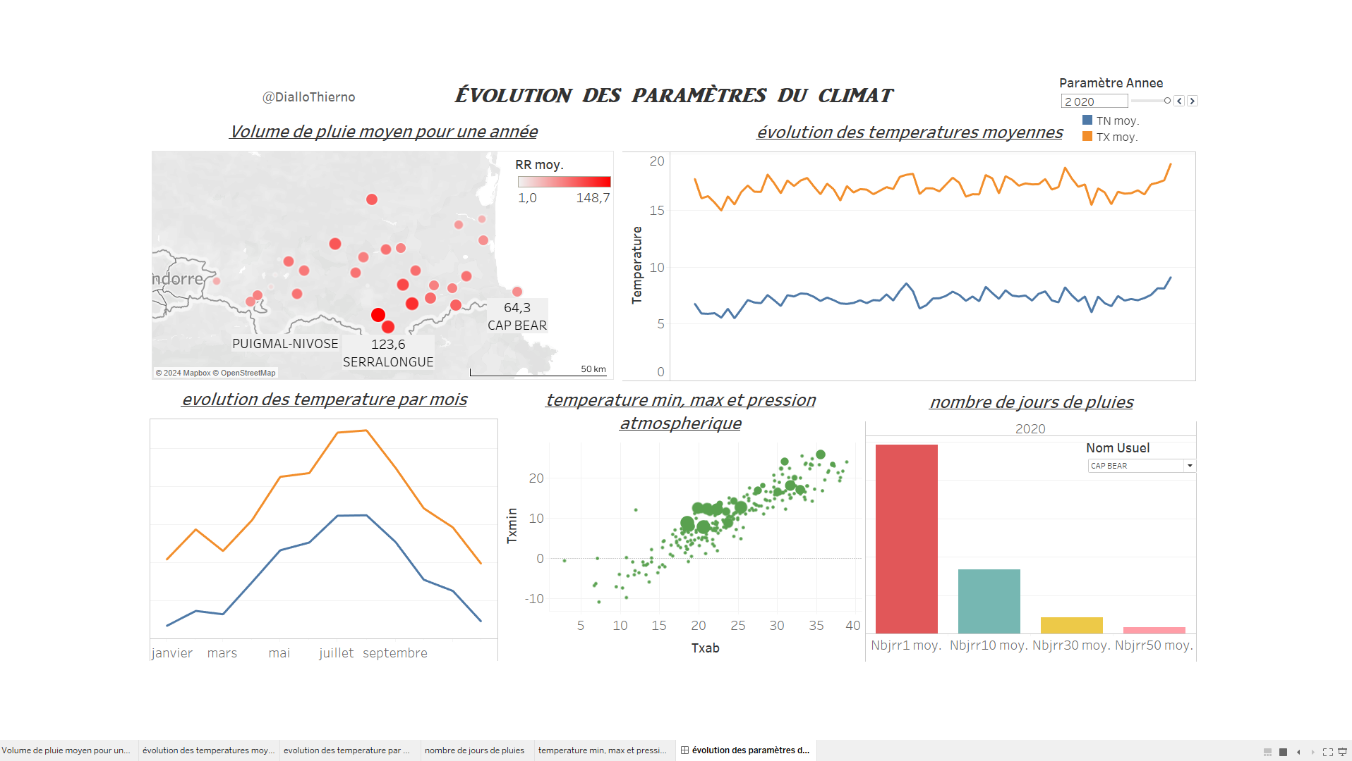
Nouveau tableau de bord réalisé par moi

